Slide 1
객체지향 개발 방법론
DVM Project OOI Cycle3
#4조
201710240
201811217
201711836
이해림
이해인
송호영
Notes:
안녕하세요 4조 발표하겠습니다.

Slide 2
Index
Review & Changes
Write Unit Test Code & Unit Testing
System Testing
Testing Traceability Analysis
Notes:
목차는 첫번째로 문서에 대한 수정사항이 있고, 그뒤로 코드, 테스트코드에 대한수정사항 마지막으로 트레이서빌리티에대한 수정사항로 구성되어 있습니다.

Slide 3
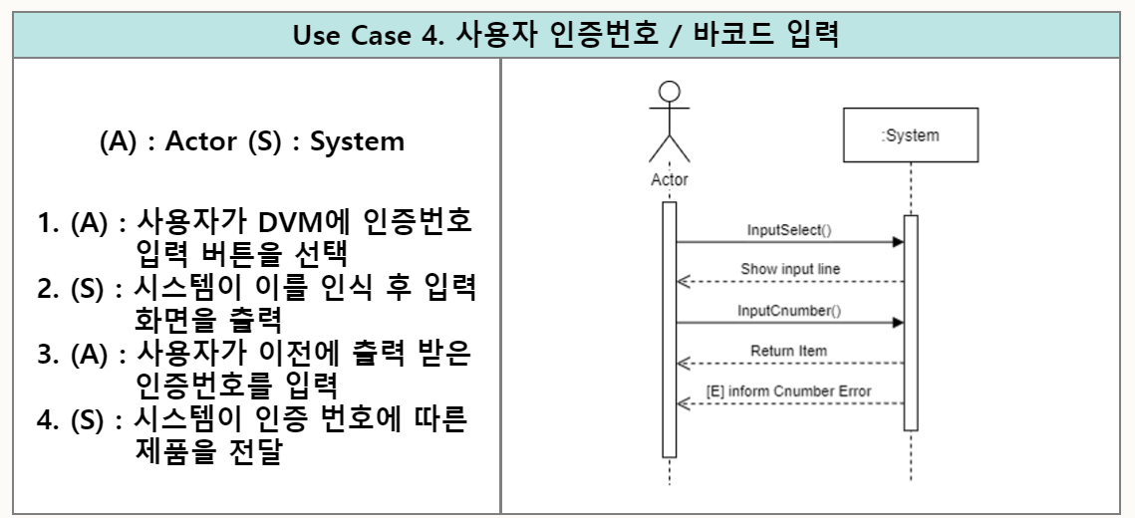
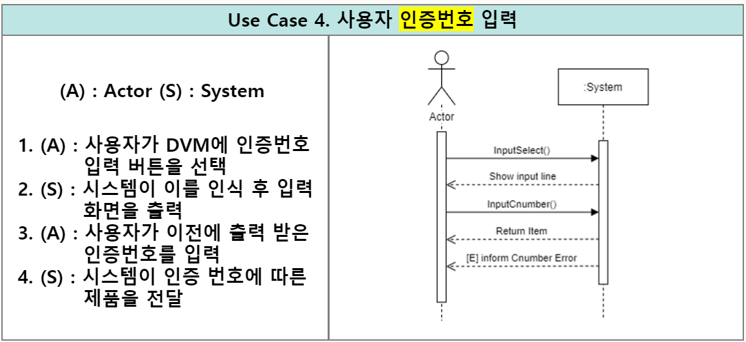
Activity Cycle3. Review & Changes
‘spec’
V&V
수정 전
수정 후
Notes:
문서 수정은 간단하게 이전 사이클에서 수정중 누락되었던 바코드에대한 언급을 제거하는 것으로 마무리 지었습니다.

Slide 4
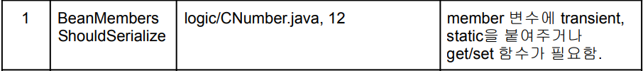
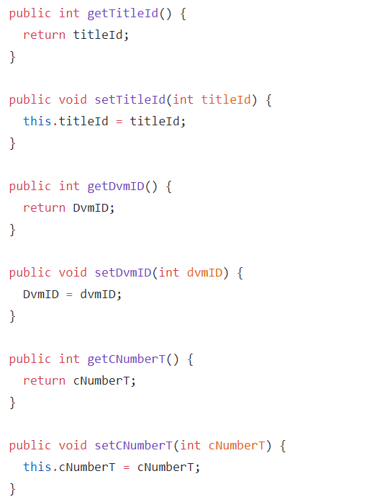
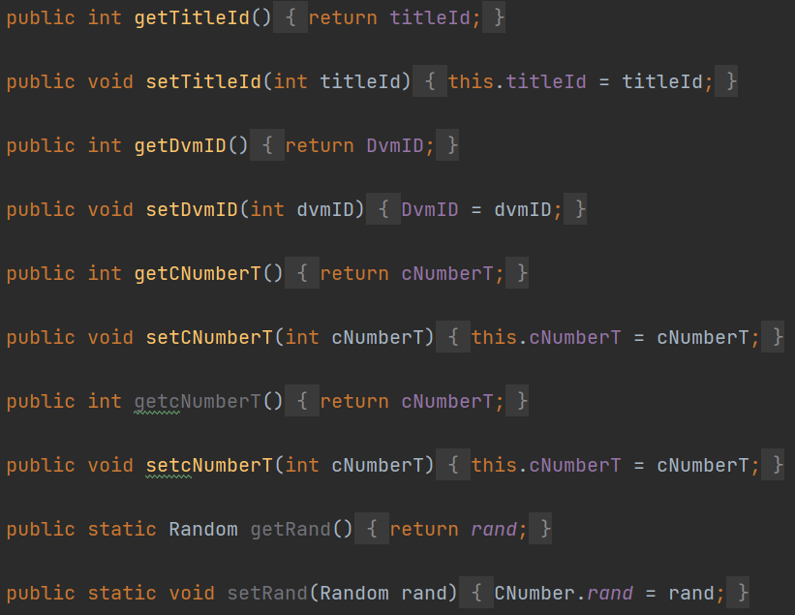
Activity Cycle3. Review & Code Change
‘PMD’
V&V
수정 전
수정 후
Notes:
다음으로 PMD를 반영하여 코드를 수정한 부분입니다.
이부분은 get/set함수를 추가하여 수정하였고,

Slide 5
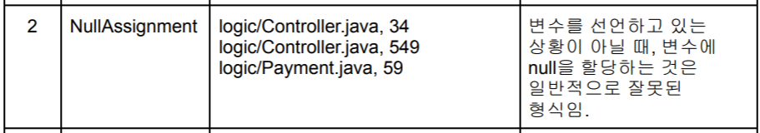
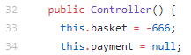
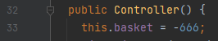
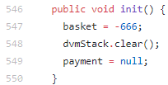
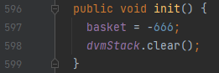
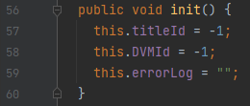
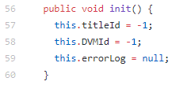
Activity Cycle3. Review & Code Change
‘PMD’
V&V
수정 전
수정 후
Notes:
여기서는 지적된 변수의 null값 할당을 삭제하였습니다.

Slide 6
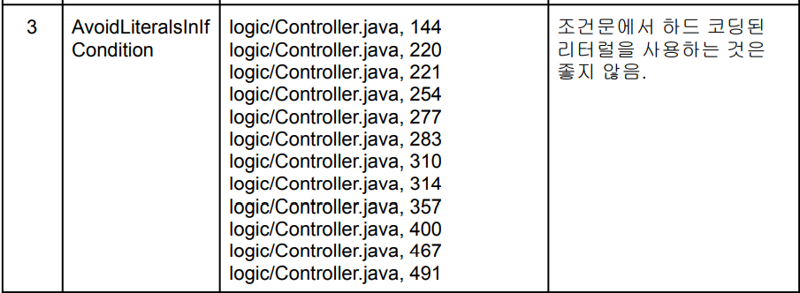
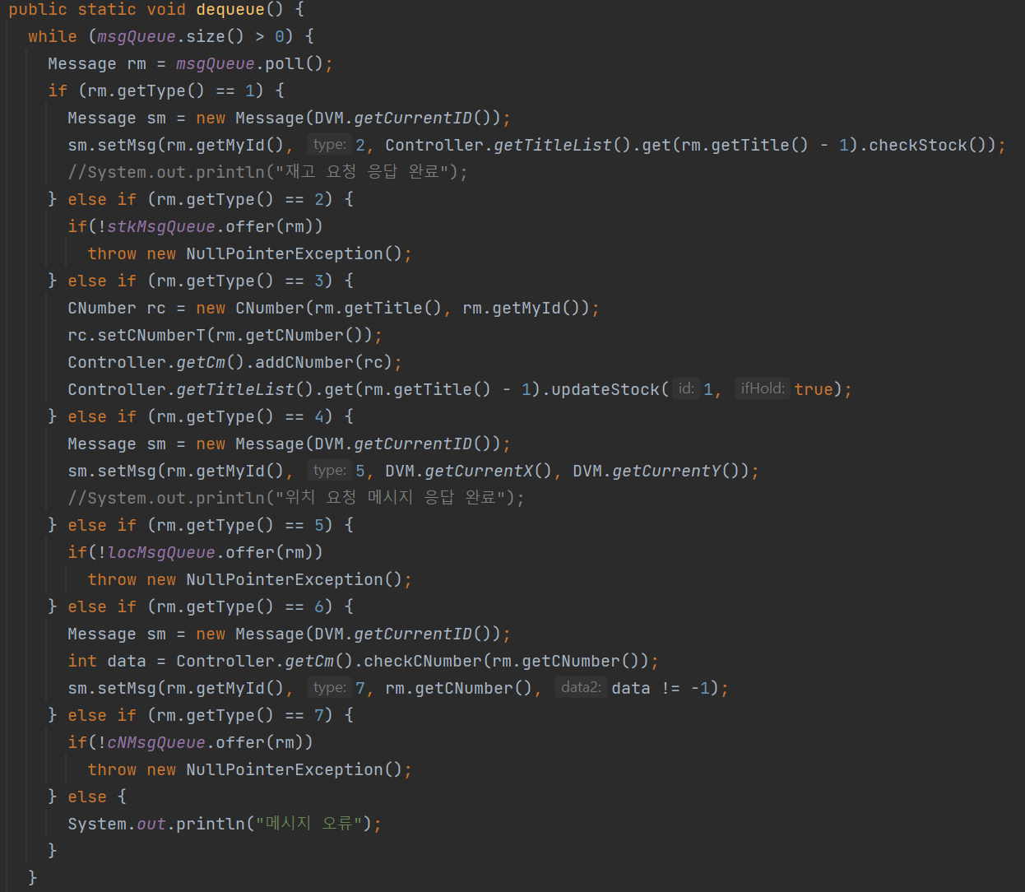
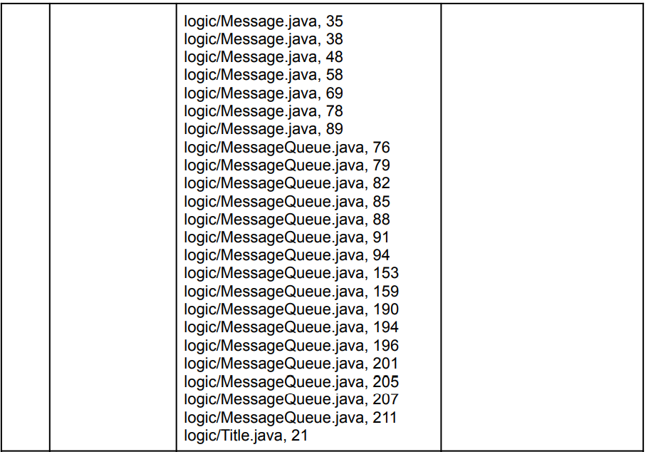
Activity Cycle3. Review & Code Change
‘PMD’
V&V
수정 후
Notes:
이부분에서는 저희가 사용하는 하드코딩된 리터럴은 다음과 같이 메시지 프로토콜에 대한 구분과 같은 구분자로써 사용되는 것으로 문제가 없다고 판단하여 수정하지 않기로 하였습니다.

Slide 7
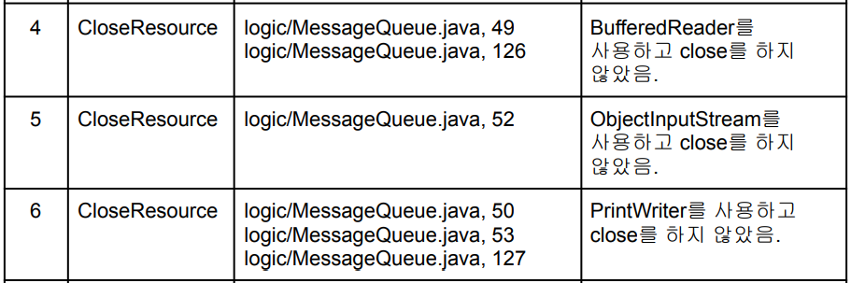
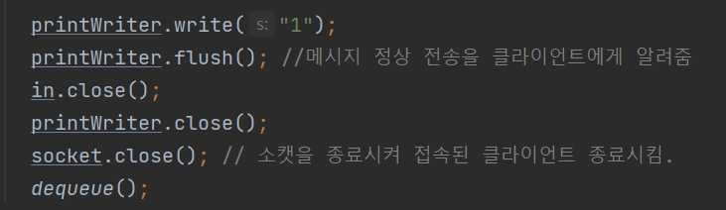
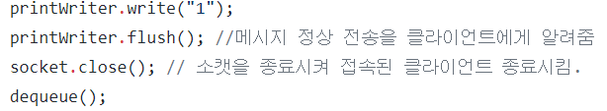
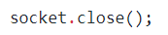
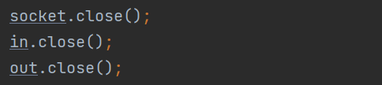
Activity Cycle3. Review & Code Change
‘PMD’
V&V
수정 후
수정 전
Notes:
이 부분에 대해서는 사용후 닫히지 않은 객체를 모두 close함수를 사용함으로 써 수정하였습니다.

Slide 8
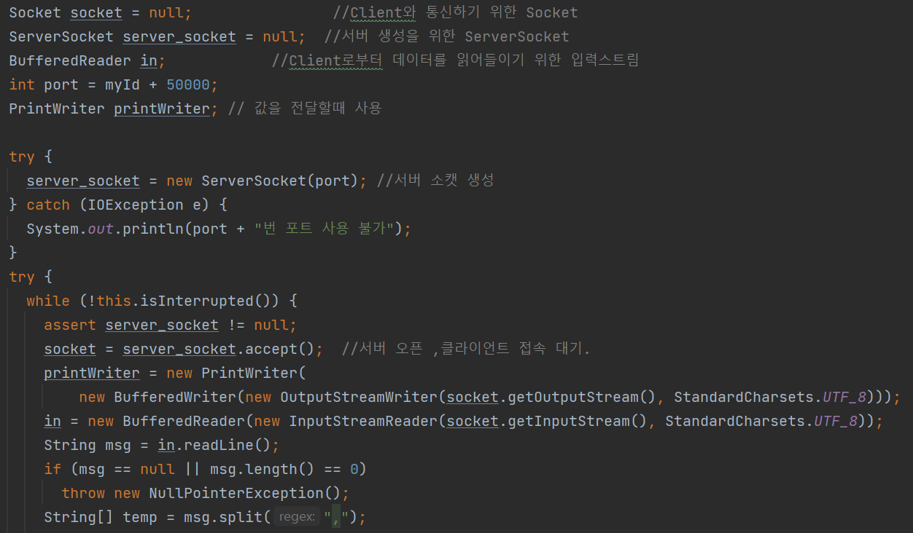
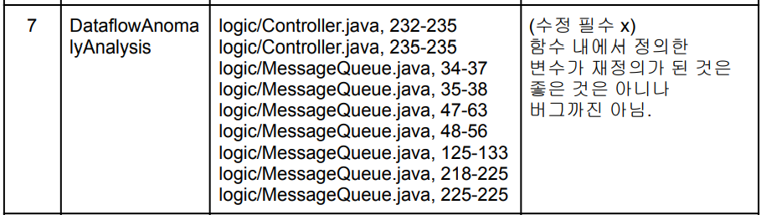
Activity Cycle3. Review & Code Change
‘PMD’
수정 후
V&V
Notes:
변수 재정의에 대한 문제는 서버를 생성하고 계속 정보를 유지하기 위해서 따로 빼놓은 것으로 수정하지 않았습니다.

Slide 9
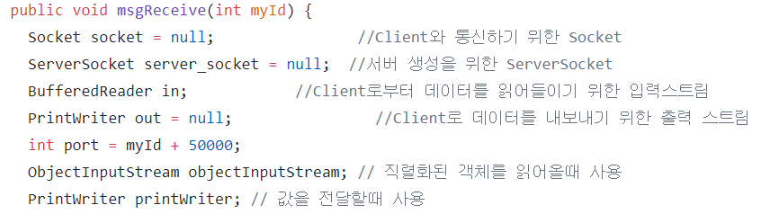
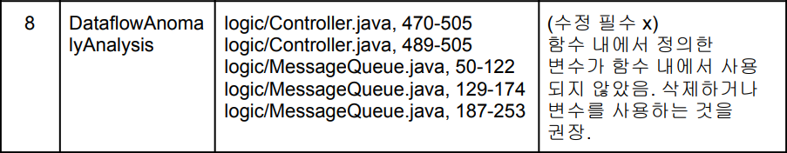
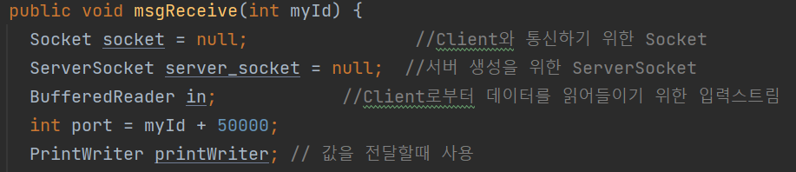
Activity Cycle3. Review & Code Change
‘PMD’
수정 전
V&V
수정 후
Notes:
이부분에서는 사용되지 않은 변수를 삭제하는 것으로 간단히 수정하였습니다.

Slide 10
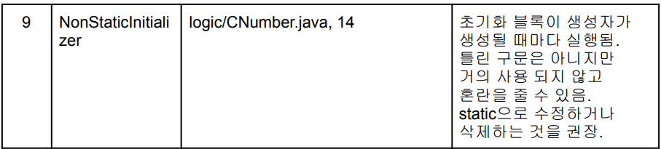
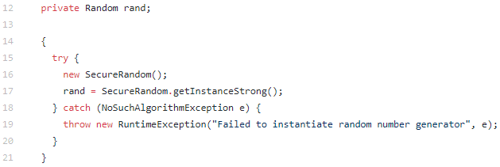
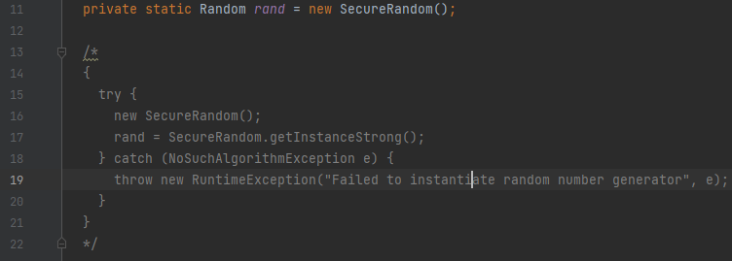
Activity Cycle3. Review & Code Change
‘PMD’
V&V
수정 전
수정 후
Notes:
마찬가지로 삭제함으로써 해결하였습니다.

Slide 11
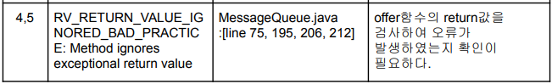
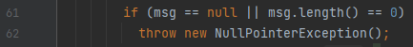
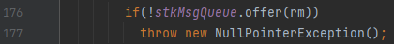
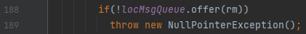
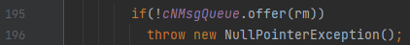
Activity Cycle3. Review & Code Change
‘Spotbugs’
V&V
수정 후
수정 전
Notes:
리턴값을 검사하는 부분을 추가하여 수정하였습니다.

Slide 12
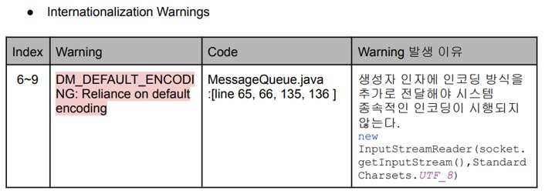
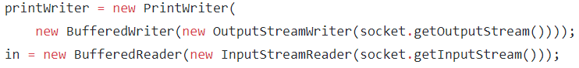
Activity Cycle3. Review & Code Change
‘Spotbugs’
수정 전
V&V
수정 후
Notes:
조언받은대로 인자를 추가하였습니다.

Slide 13
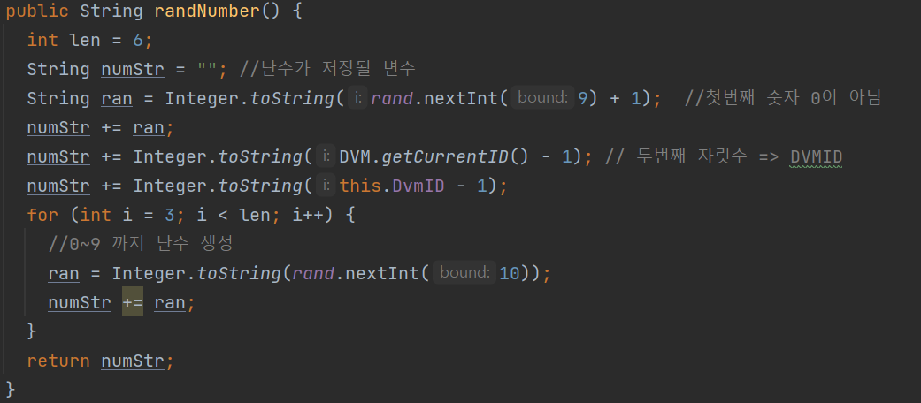
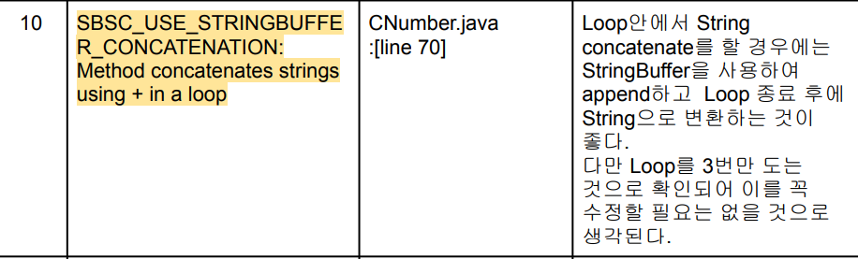
Activity Cycle3. Review & Code Change
‘Spotbugs’
수정 후
V&V
Notes:
루프를 무조건 3번만 돌게 생성해 놓았음으로 수정하지 않았습니다.

Slide 14
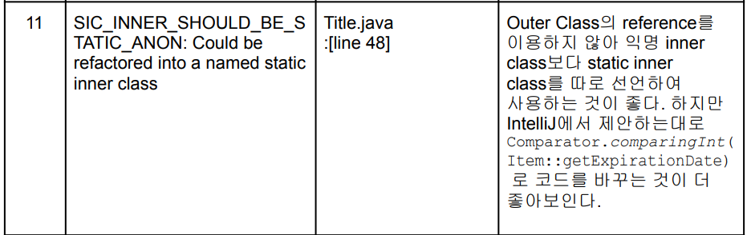
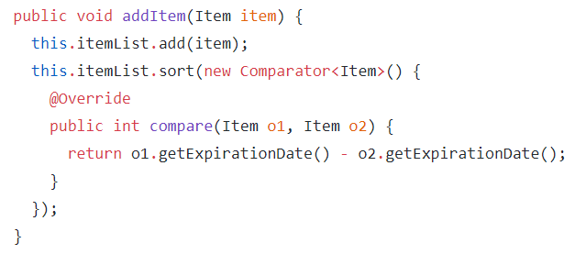
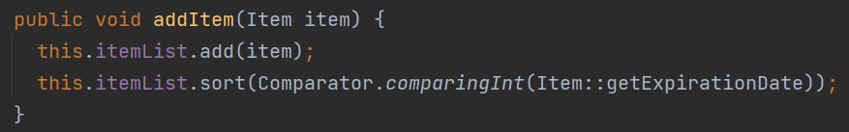
Activity Cycle3. Review & Code Change
‘Spotbugs’
V&V
수정 전
수정 후
Notes:
조언받은대로 수정하였습니다.

Slide 15
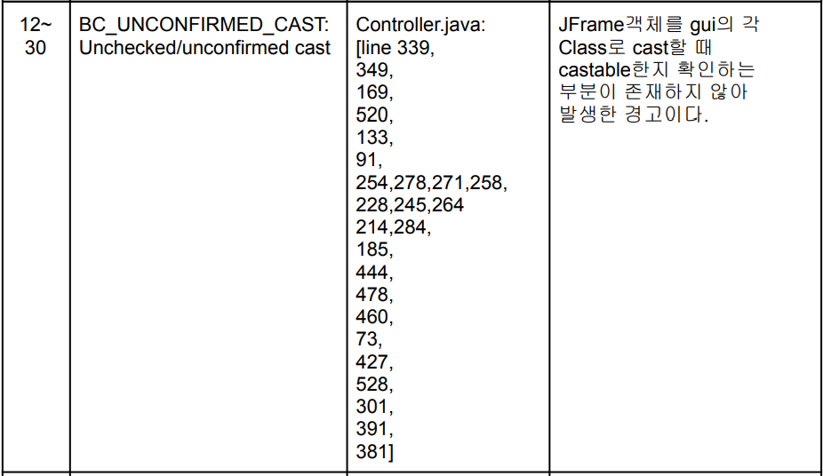
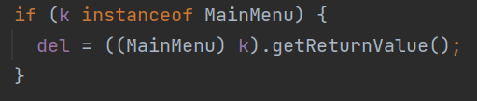
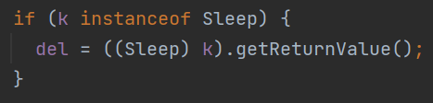
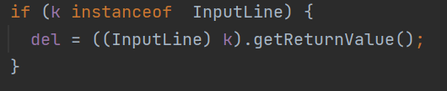
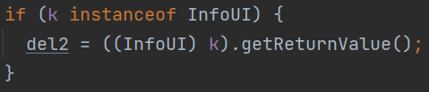
Activity Cycle3. Review & Code Change
‘Spotbugs’
V&V
수정 후
수정 전
Notes:
JFrame객채가 castable한지 검사하는 코드를 추가하였습니다.

Slide 16
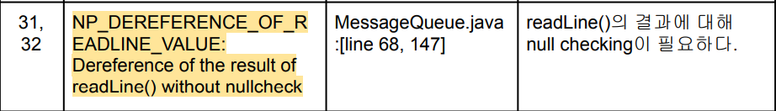
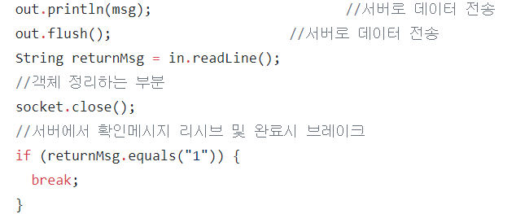
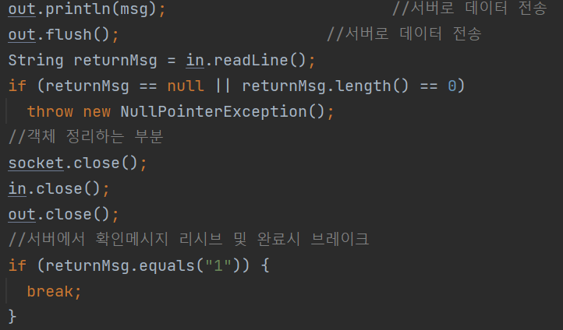
Activity Cycle3. Review & Code Change
‘Spotbugs’
V&V
수정 전
수정 후
Notes:
널체킹 코드를 추가하였습ㄴ디ㅏ

Slide 17
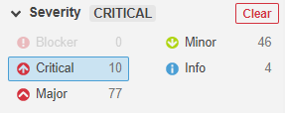
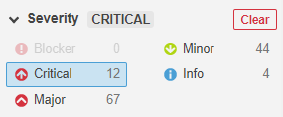
Activity Cycle3. Review & Code Change
‘SonarQube’
수정 전
수정 후
Notes:
여기까지 실제 개발 코드 수정사항이었습니다. 보시는 바와같이 메이저한 요소들은 감소하였으나, 크리티컬 부분에서 jframe 의 검ㅏ코드를 삽입하는 부분에서 늘어나 결과적으로는 크리티컬한 부분이 조금 증가하였습니다.

Slide 18


Activity 2055. Write Unit Test Code & Unit Testing
Unit Test Code 추가
Class: C_NumberManager
결 과

Slide 19


Activity 2055. Write Unit Test Code & Unit Testing
Unit Test Code 추가
Class: C_Number
결 과

Slide 20


Activity 2055. Write Unit Test Code & Unit Testing
Unit Test Code 추가
Class: Controller
결 과

Slide 21


Activity 2055. Write Unit Test Code & Unit Testing
Unit Test Code 추가
Class: DVM
결 과

Slide 22


Activity 2055. Write Unit Test Code & Unit Testing
Unit Test Code 추가
Class: MessageQueue
결 과

Slide 23


Activity 2055. Write Unit Test Code & Unit Testing
Unit Test Code 추가
Class: Message
결 과

Slide 24


Activity 2055. Write Unit Test Code & Unit Testing
Unit Test Code 추가
Class: Payment
결 과

Slide 25


Activity 2055. Write Unit Test Code & Unit Testing
추가된 메소드에 대한 Unit Test Code 작성
Class:Title
결 과

Slide 26

Activity 2055. Write Unit Test Code & Unit Testing
Unit Test Code 추가
결 과

Slide 27


Activity 2055. Write Unit Test Code & Unit Testing
Test Coverage
수정 전
수정 후

Slide 28
Activity 2063. System Testing
Ref | Use Case name | Test Description | P/F
R1.1 | 1. 자판기 음료 종류 출력 | 20가지 메뉴가 정상적으로 출력되는지 확인 | P
R1.2.1 | 2. 구매할 음료 입력 | 사용자가 선택한 음료가 정확히 기록되는지 확인 | P
R.1.2.2 | 3. 사용자 선택 취소 | 사용자 선택 취소 시 메인 화면으로 돌아가는 지 확인 | P
R1.2.3 | 4. 사용자 인증번호/바코드 입력 | - 유효하지 않은 인증번호가 입력된 경우 오류 메시지를 출력하는지 확인 | P
 |  | 올바른 인증번호가 입력된 경우 보관된 제품 중 인증번호에 맞는 제품을 전달하는지 확인 | P
R1.3 | 5. 재고가 부족한 제품 안내 | - ‘재고가 부족한 제품’ 이라는 안내문구를 정확히 출력하는지 확인 | P
R1.4 | 6. 구매 가능한 자판기 안내 | 정확한 위치정보를 출력하는지 확인 | P
 |  | 지정된 물품의 재고가 정확히 존재하는지 확인 | P
 |  | 지정된 물품의 재고가 존재하는 자판기가 모두 출력되는지 확인 | P

Slide 29
Activity 2063. System Testing
Ref | Use Case name | Test Description | P/F
R1.5 | 7. 사용자 자판기 선택 | 사용자가 선택한 DVM의 id가 정확히 기록되는 지 확인 | P
R2.1 | 8. 결제 수단 목록 출력 | - 카드결제, 간편결제 버튼이 모두 출력되는지 확인. | P
 |  | 사용자가 선택한 제품 이름과 가격이 정상적으로 출력되는지 확인
R2.2 | 9. 결제 수단 결정 | 사용자가 선택한 결제 수단에 따른 결제 화면으로 넘어가는지 확인 | P
R2.3.1 | 10. 간편 결제 | - 입력된 정보에 따라 정상적으로 성공/실패 여부가 출력되는지 확인 | P
R2.3.2 | 11. 카드 결제
R2.4 | 12. 결제 취소 | 결제 취소 시 메인 화면으로 돌아가는 지 확인 | P
R3.1.1 | 13. 인증번호/바코드 생성 | 인증번호가 중복되지 않게 생성되는지 확인 | P
R3.1.2 | 14. 인증번호/바코드 출력 | 생성된 인증번호가 정상적으로 출력되는지 확인 | P

Slide 30
Activity 2063. System Testing
Ref | Use Case name | Test Description | P/F
R3.2 | 15. 음료 전달 | 사용자가 결제를 성공한 제품이 제대로 전달되는지 확인 | P
R3.3 | 16. 재고 수량 업데이트 | 사용자 이용 이후 변화된 재고가 정확히 변화하는지 확인 | P
R4.1 | 17. 관리자 메뉴 출력 | 인증번호 입력화면에서 관리자 고유 번호를 입력함에 따라 메뉴가 출력 되는지 확인 | P
R4.2 | 18. 재고 변경/관리 | 관리자의 동작에 따라 재고의 수량이 잘 변경되는지 확인 | P
R4.3 | 19. 위치 정보 확인 | 정확한 위치 정보를 반환하는지 확인 | P
R4.4 | 20. 재고 정보 확인 | 정확한 재고 정보를 반환하는지 확인 | P
R4.5.1 | 21. 메시지 발신 | DVM네트워크를 통한 메시지가 정확히 목표 DVM으로 전송되는지 확인 | P
R4.5.2 | 22. 메시지 수신 | DVM네트워크를 통한 메시지가 정확히 수신되는지 확인 | P

Slide 31


Testing Traceability Analysis
수정 전
수정 후
Notes:
현재 174, 이전 63개
테스트 30 -> 62개

Slide 32
4학년이 제공한 CTIP 환경에 대한 소감
깃헙을 이용한 협업은 처음 사용해 보았는데, 각자 짠 코드를 합치고 다시 공유하는 과정을 효율적으로 진행할 수 있어 좋았습니다. 또한 다양한 검증 툴이 바로 연동되어 코드를 추가할 때마다 발생한 문제점들을 즉각적으로 확인할 수 있어 효율적인 팀 활동이 가능하였습니다. 여러 툴을 통해 확인되는 이슈들을 해결하며 기능을 제대로 수행하는 것 외에 프로그램에서 중요한 부분들이 어떤 것인지 새로운 시각을 가질 수 있게 되었습니다
팀원 모두 깃헙 사용이 처음이라 상당한 어려움을 겪었습니다. SonarQube의 경우 퀄리티게이트를 통해 이전 버전과 비교하여 코드를 분석하는데, 이에 따라 풀리퀘스트에서 버그가 파악되지 않는 경우가 있었습니다. 또한 이슈트래킹 툴로 지라를 사용하였는데, 이슈가 여러 단계로 링크되어 있어 피드백을 작성하는데 있어 약간의 불편함이 있었습니다.
어디까지가 4학년 팀이 제공해줄 수 있는 영역인지 파악하기 어려운데다, 비대면으로만 협업이 진행되어서 팀 간의 소통에 약간의 주저함이 있었던 것 같습니다. 다음에 또 이러한 프로젝트를 진행하게 된다면, 보다 적극적으로 소통에 임하는 것이 중요하다고 생각합니다.
Notes:
현재 174, 이전 63개
테스트 30 -> 62개

Slide 33
UP (OOPT)를 기반으로 SW 개발한 방식에 대한 소감
개발 시 코드를 작성한 후 보고서를 작성하는 것에 익숙했는데 문서작업을 통해 필요한 기능을 꼼꼼히 생각해보고 SW를 설계하는 과정을 통해 프로그램에 대한 높은 이해도를 가지고 개발 단계에 돌입할 수 있어 좋았습니다. 또한 현업에서 실제로 사용하는 방법론을 사용하여 프로젝트를 진행하였다는 점이 뜻깊은 경험이 되었다고 생각합니다.
다만 수정사항이 발생할 경우 처음부터 문서작업을 전부 확인해가며 수정해야 한다는 점이 큰 부담으로 다가왔습니다. 각 스테이지가 독립적이지 않은 만큼 작은 수정사항이 발생해도 처음부터 리뷰 해야하는 부분은 비효율적으로 느껴지기도 하였습니다.
이번 팀 프로젝트에서는 객체 지향 개발과 도구 사용 등의 이해도가 높지 않아 팀프로젝트 초반에 약간의 차질이 있었습니다. 다음에 또 UP기반으로 소프트웨어를 개발한다면 전체 스테이지에 대한 충분한 이해를 바탕으로 프로젝트를 진행할 수 있을 것이라 생각합니다.
Notes:
현재 174, 이전 63개
테스트 30 -> 62개

